Slide 1
Тема: «Подготовка к зимней сессии»
Родительское собрание
Классный руководитель группы ЭО-22
Погодина Ксения Владимировна

Slide 2
Повестка родительского собрания
Участие группы в мероприятиях техникума за отчетный период
Общая характеристика успеваемости и посещаемости группы,данная преподавателями разных дисциплин
Итоги успеваемости и посещаемости
Проблемы группы
Предстоящие экзамены и диф.зачеты

Slide 3
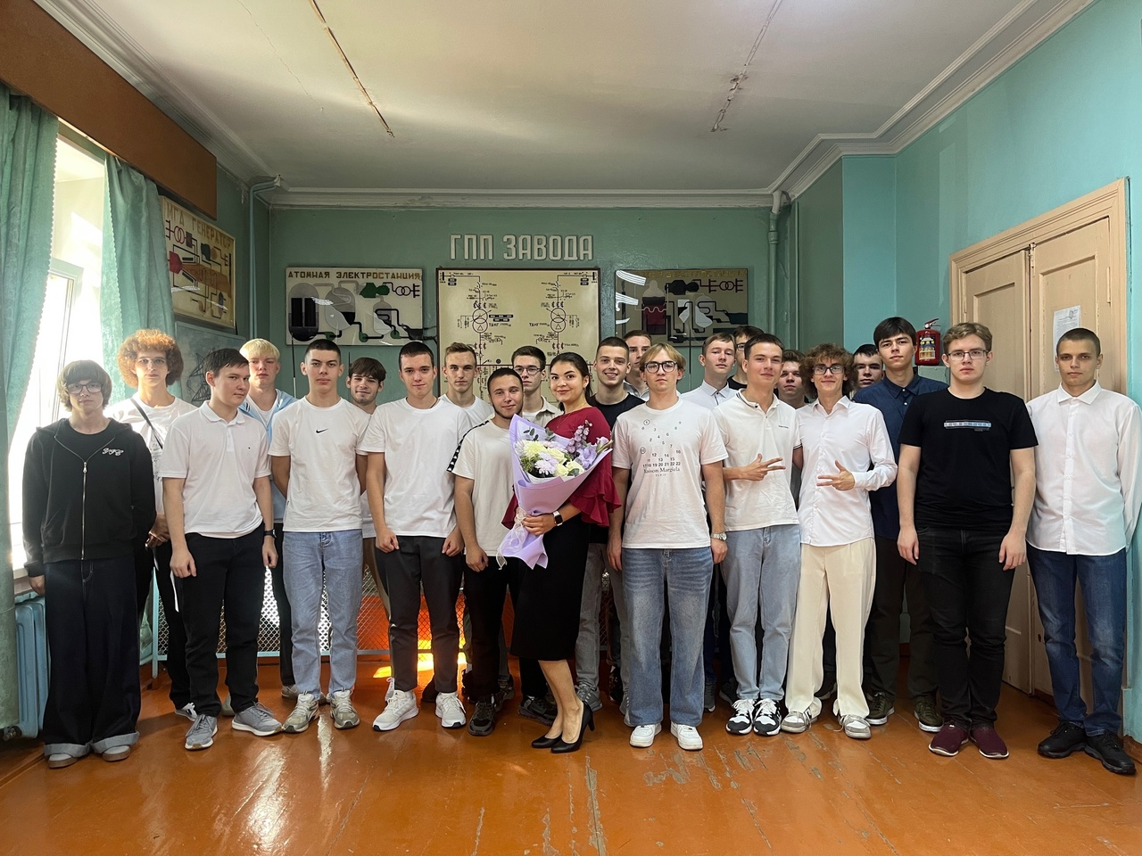

Slide 4
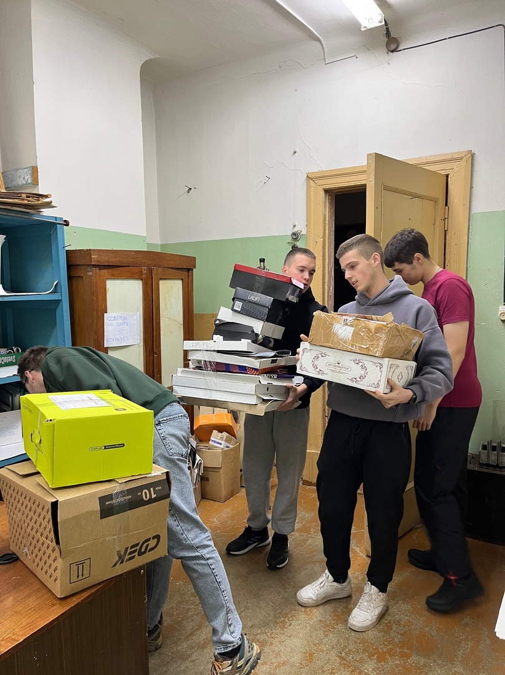
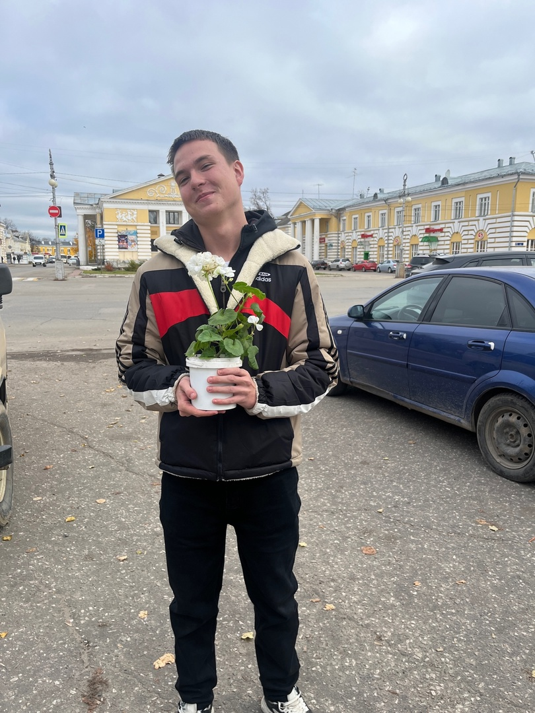

Slide 5
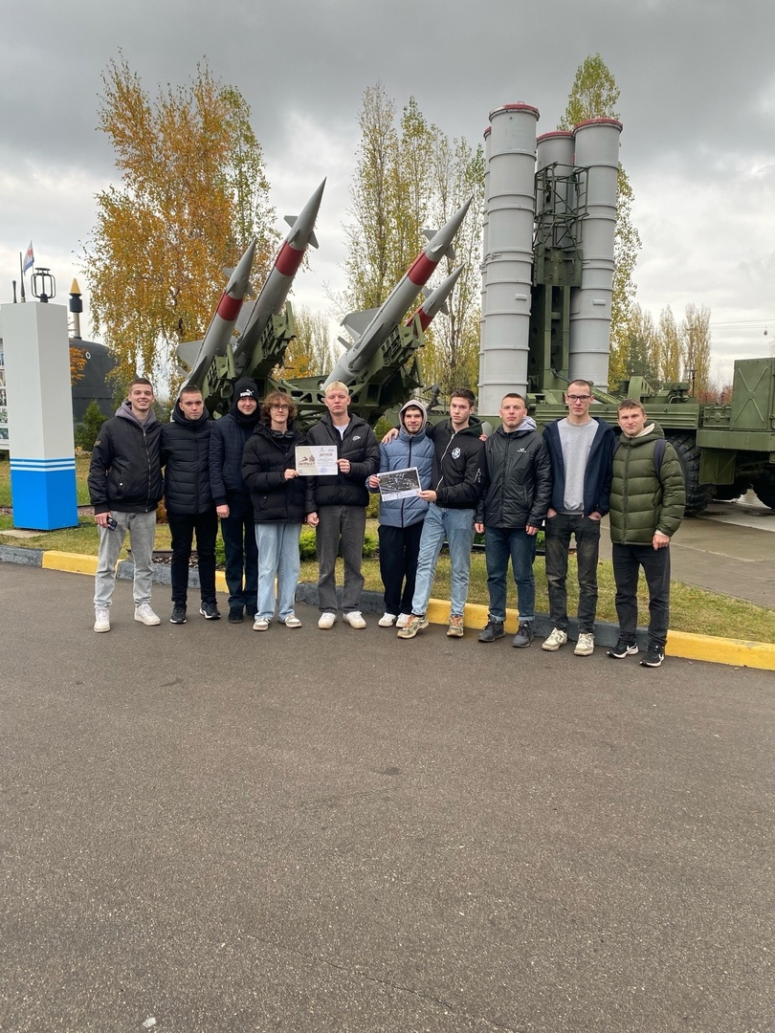

Slide 6
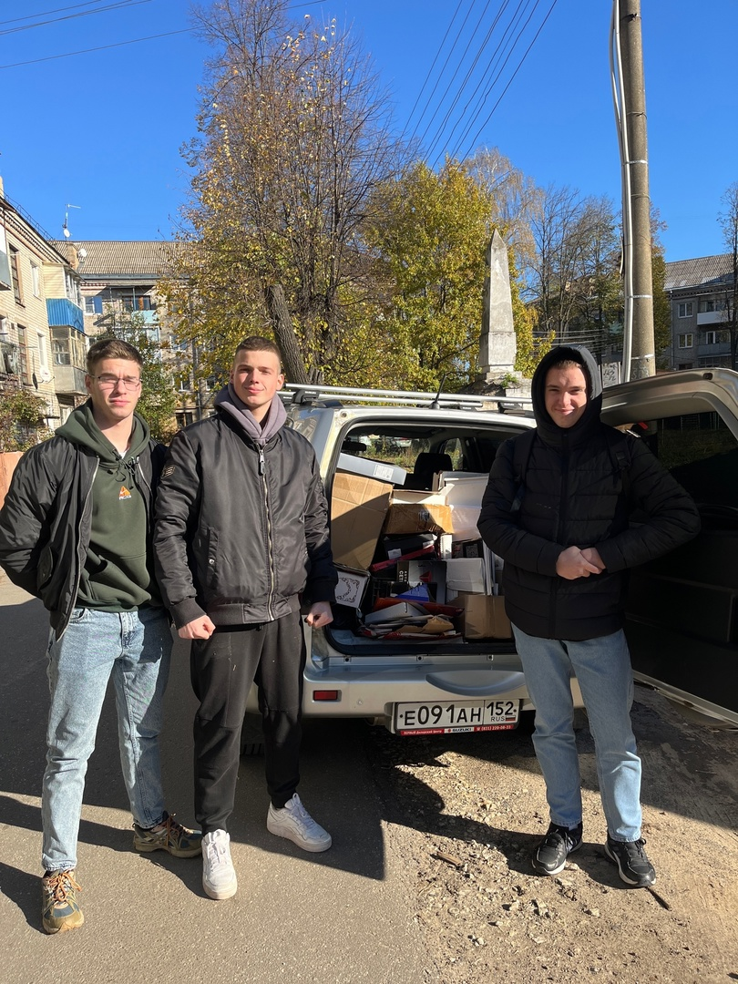
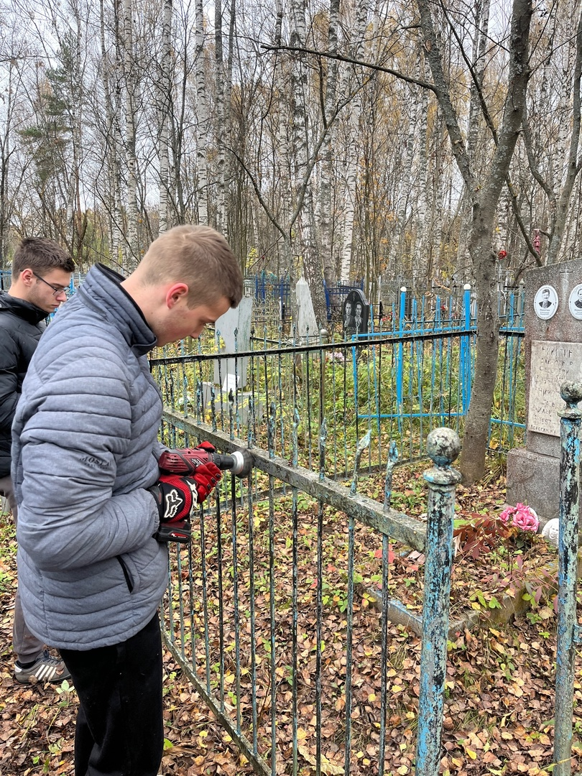

Slide 7
Итоги УСПЕВАЕМОСТИ
Характеристика группы от преподавателей

Slide 8
Трудности группы

Slide 9
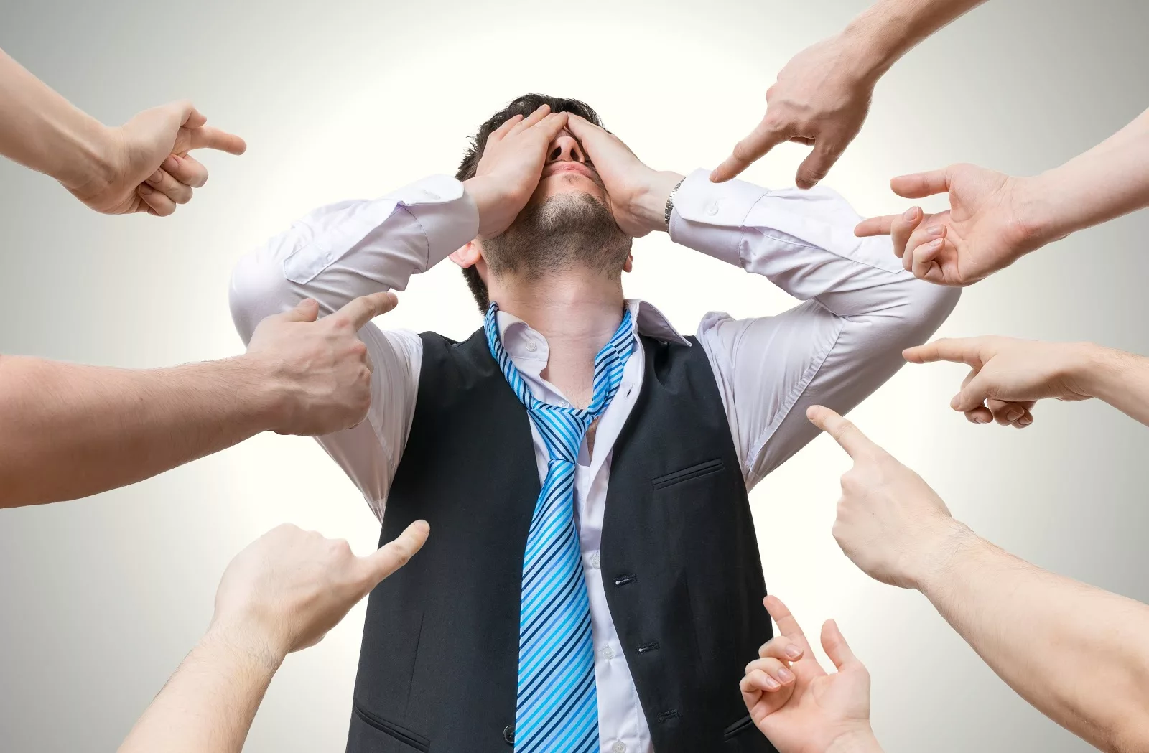

Slide 10
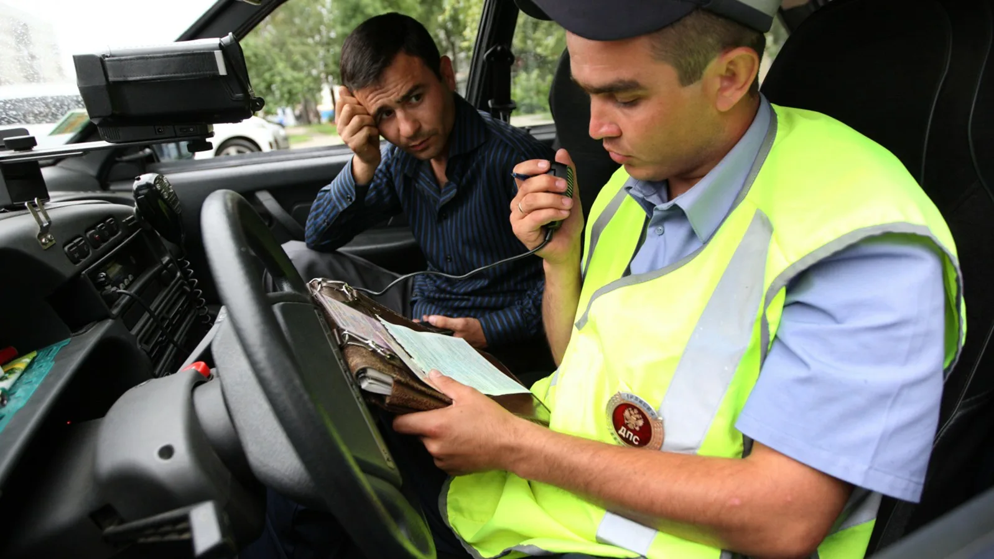
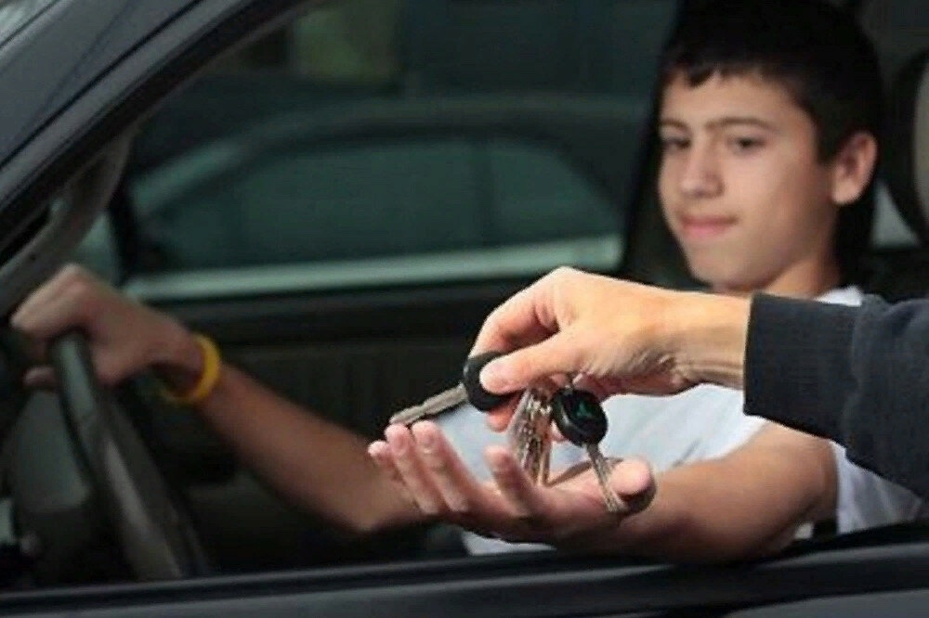

Slide 11
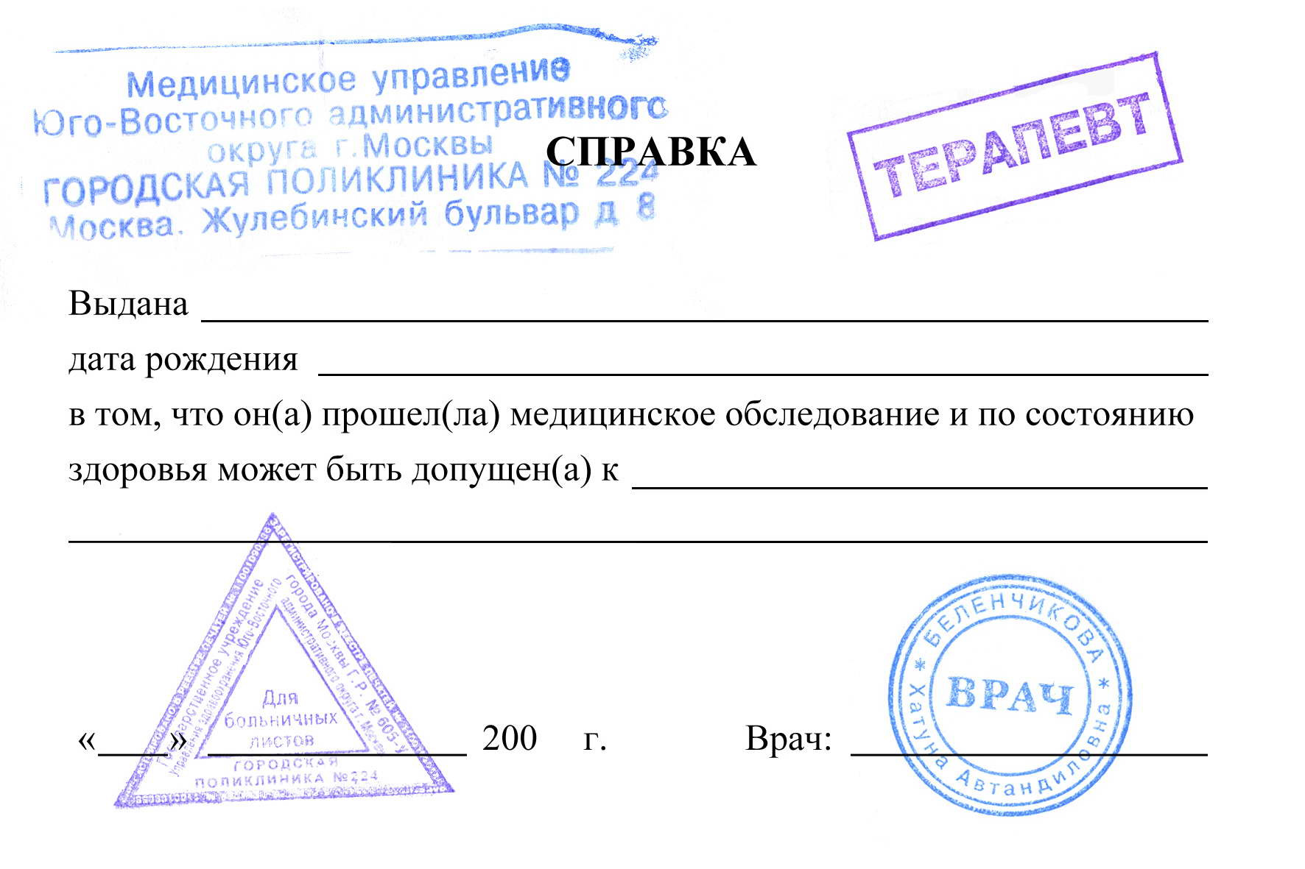
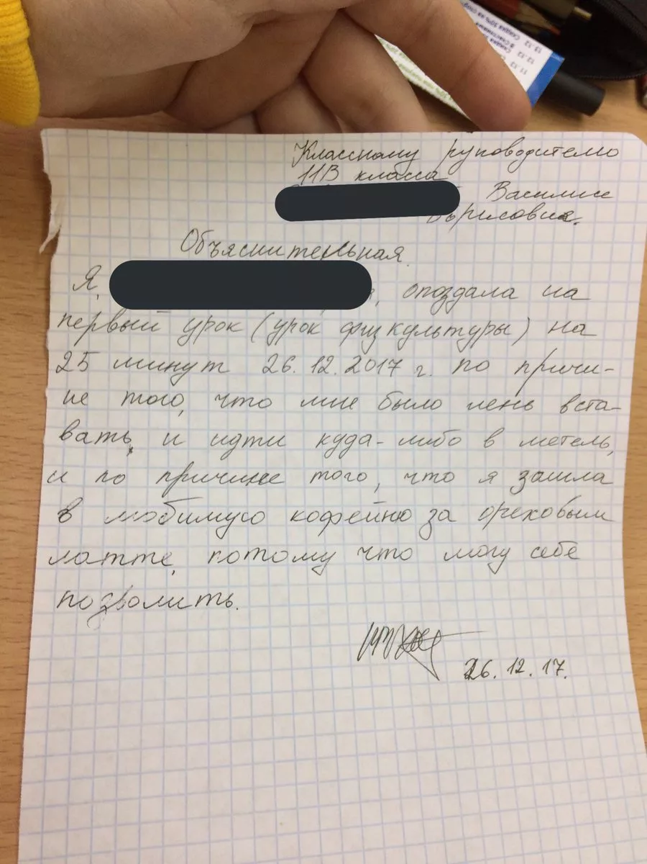

Slide 12



Slide 13
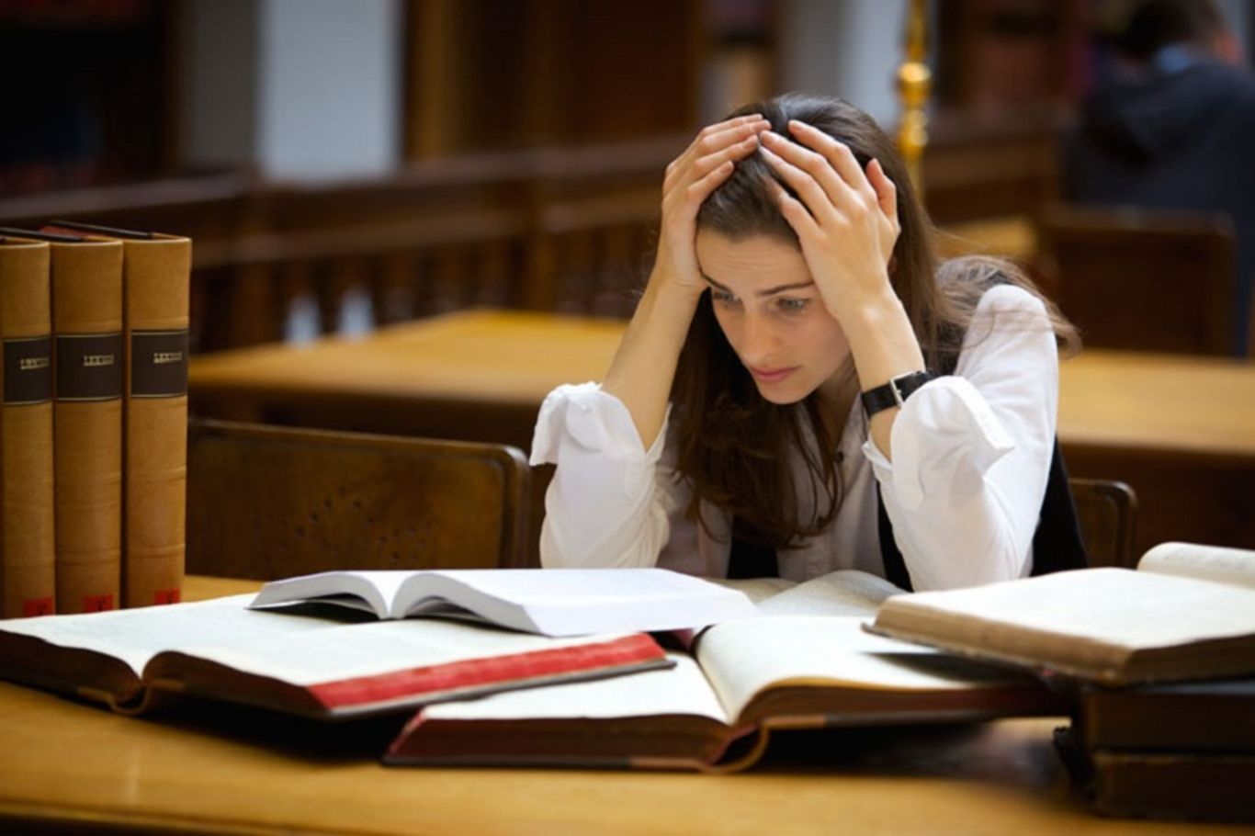

Slide 14


Slide 15


Slide 16


Slide 17
Сессия
Зачет: физическая культура
Дифференцированные зачеты: основы философии,охрана труда,технология обработки материалов,безопасность жизнедеятельности
Экзамены: Основы электроники и схемотехника,МДК 01.01.Электрические машины и аппараты

Slide 18
График работы на семестр
Экзамены:23.12-30.12
Каникулы:30.12-13.01

